Slide 2
空白演示
在此输入您的封面副标题

Slide 3
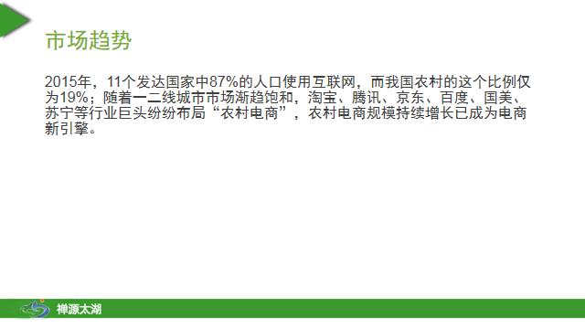
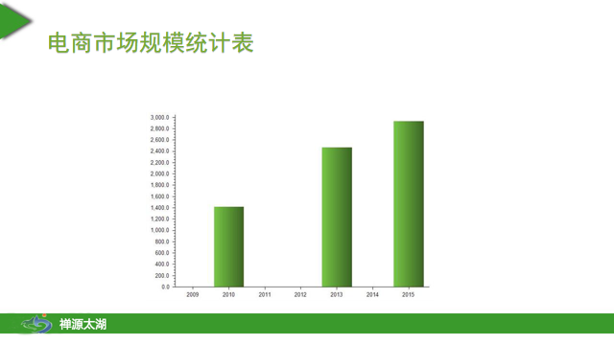
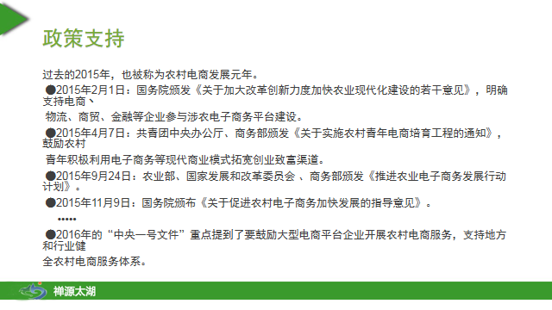
空白演示
在此输入您的封面副标题

Slide 4
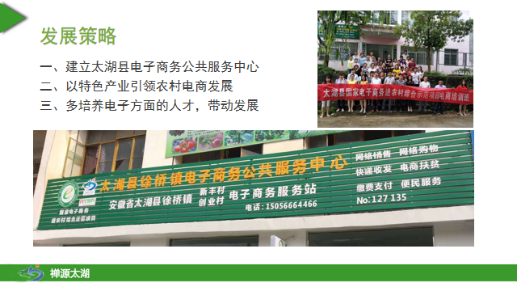
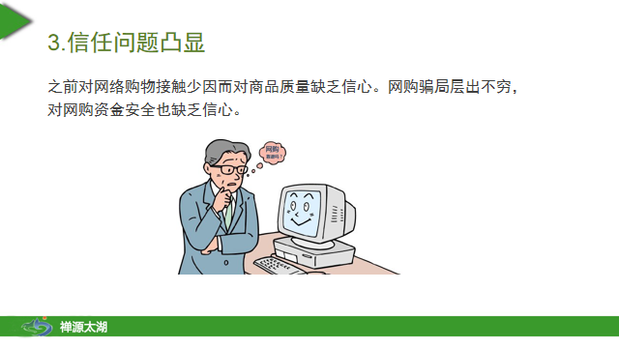
空白演示
在此输入您的封面副标题

Slide 5
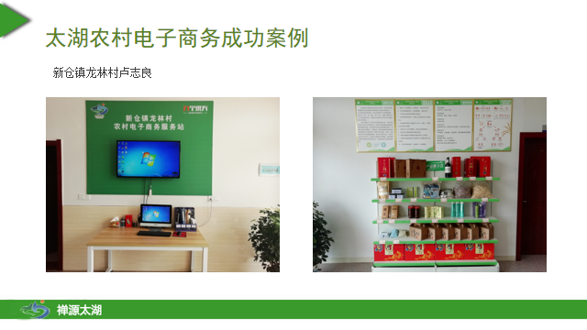
空白演示
在此输入您的封面副标题

